Slide 1
КОГОБУ СШ пгт Суна Кировской области
Классификация уравнений.
Методы решения уравнений
Учитель математики И.С.Николаева

Slide 2
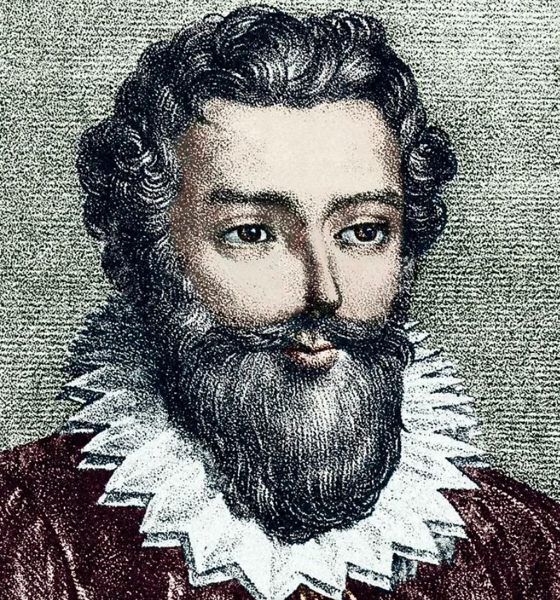
Формулы,пронизывающие века
$x^{2}+px+q=0$
$x_{1}+x_{2}=−p$
$x_{1}∙x_{2}=q$
Франсуа Виет
(1540-1603)

Slide 3
Виет $−$творец современной алгебры
До Виета почти все знаки и действия записывались словами. Уравнение x³ + 8x − (13x² + 202) = x
древнегреческий ученый Диофант, живший
в III веке до нашей эры, записал бы так:
А вот как записывал Виет одну из своих теорем:
«Если (B+D)*A-A²=BD, то A=B=D»

Slide 4
Определение классификации
Классификация (от лат. classis – класс и facio – раскладываю) - распределение объектов какого-либо понятия на классы по наиболее существенным свойствам (признакам).
Признаки, по которым один класс отличается от другого называются основанием классификации.
При осуществлении классификации важен выбор основания: разные основания дают разные классификации.

Slide 5
К алгебраическим уравнениям также относят уравнения с модулем, уравнения высших порядков, биквадратные уравнения

Slide 6
Классифицируйте уравнения по их виду

Slide 7
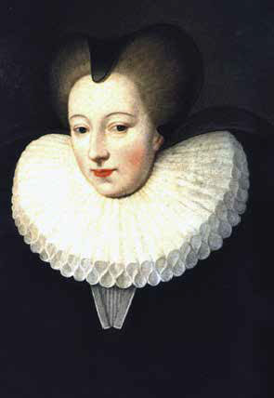
Начало карьеры
В 1560 году двадцатилетний адвокат начал свою карьеру в родном городе, но через три года перешёл на службу в знатную гугенотскую семью де Партене. Он стал секретарём хозяина дома и учителем его дочери, двенадцатилетней Екатерины. Именно преподавание пробудило в молодом юристе интерес к математике.
Екатерина де Партене

Slide 8
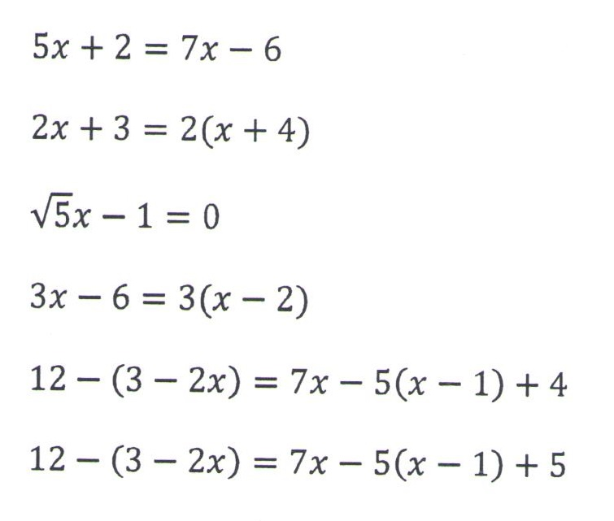
Отчет группы №1
Выполнить классификацию линейных уравнений по
числу их корней

Slide 9
Варфоломеевская ночь

Slide 10
Ученик дьявола
король Генрих III

Slide 11
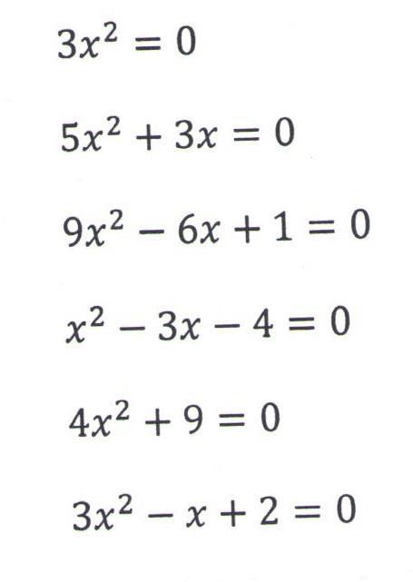
Отчет группы №2
Классифицировать квадратные уравнения двумя способами: по виду уравнений и по числу их корней

Slide 12
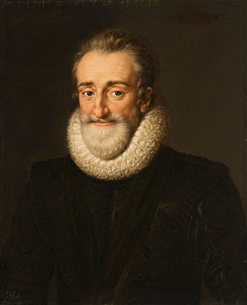
Есть во Франции такой математик
король Генрих IV

Slide 13
Победитель турнира лучших математиков
Виет показал, что решение этого уравнения сводится к делению угла на 45 равных частей и нашел 23 положительных корня этого уравнения.

Slide 14
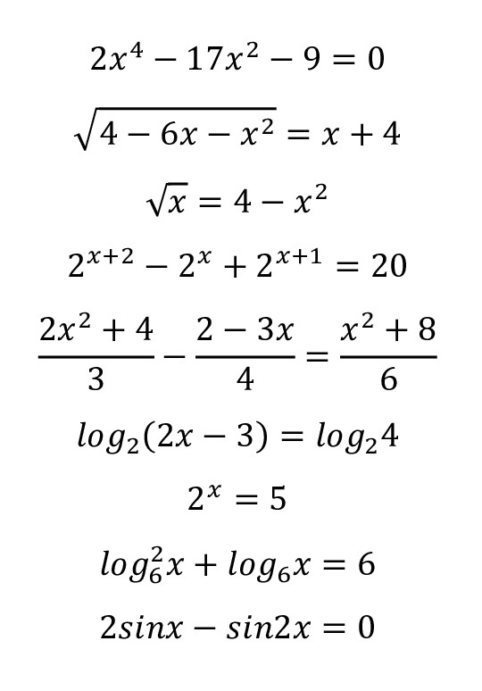
Отчёт группы №3
Классифицировать уравнения по методам их решения

Slide 15
Виет открыл математике двери в новый мир
Разработал буквенное исчисление, ввел термин «коэффициент»;
стал записывать уравнения с помощью формул;
создал теорию решения уравнений первых четырех степеней;
применил алгебраические методы к задачам по геометрии и тригонометрии;
сформулировал теорему косинусов.

Slide 16
Гении рождаются в провинции, а умирают в столице
В последние годы жизни Виет ушел от государственой службы, но продолжал интересоваться наукой.
Известно, что он вступил в полемику по поводу перехода на григорианский календарь и даже пытался создать свой календарь.
Существует версия, согласно которой агенты испанской инквизиции всё-таки отомстили за расшифрованные коды и тайно убили учёного…

Slide 17
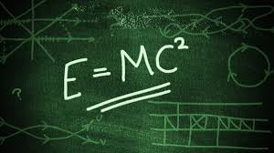
Рефлексия – анализ и осмысление
1. Для чего нужно классифицировать объекты?
2. Что лежит в основе любой классификации?
3. Для чего человечество решает уравнения?

Slide 18
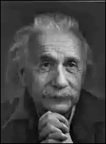
Информация к размышлению
«Мне приходится делить свое время между политикой и уравнениями. Однако, уравнения, по-моему, гораздо важнее, потому что политика существует только для данного момента, а уравнения будут существовать вечно».
А.Эйнштейн

